Slide 1
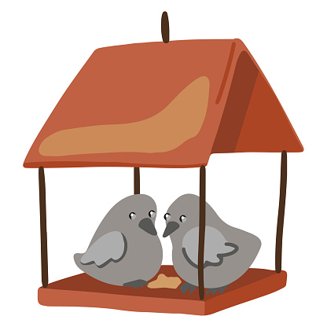
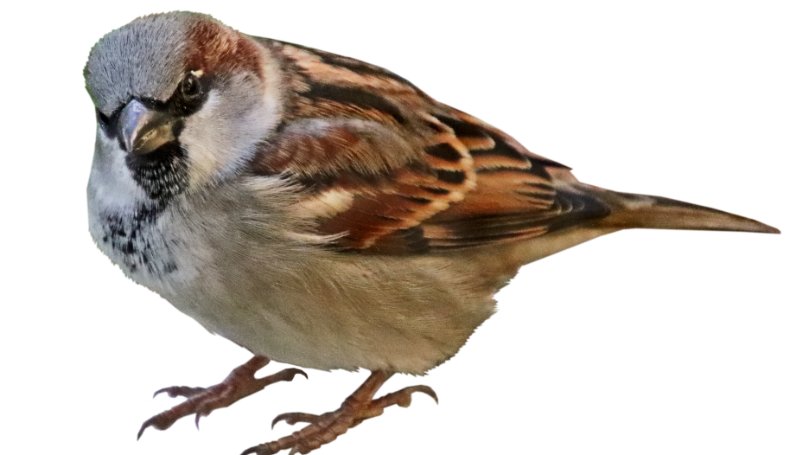
SČÍTÁNÍ PTÁKŮ NA KRMÍTKU 5.1. – 7.1. 2024 Česká společnost ornitologická

Slide 2
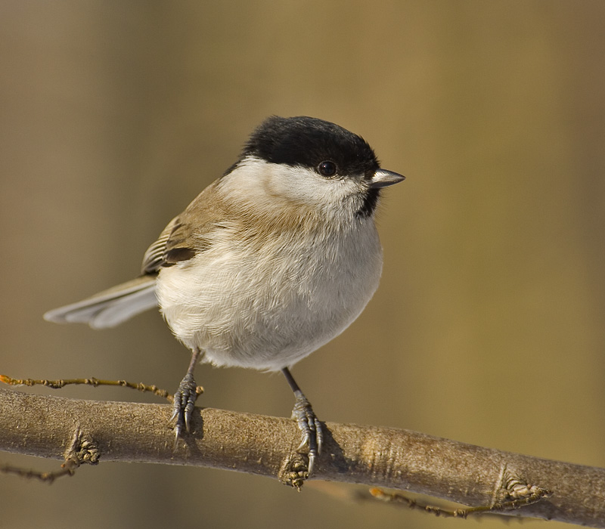
SÝKORA BABKA
Délka 11-12cm
Černá hlava
NA krmítko přilétají v hejnech
Živí se pŘeváŽNĚ SEMENY

Slide 4
SÝKORA BABKA
Černé temeno a týl
Bílé tváŘe
Jednolitý vzhled s odstíny hnĚdé

Slide 5
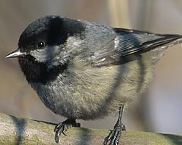
SÝKORA UHELNÁČEK
Bílý týl na černé hlavě
Šedý hřbet
Bílé pásky v křídle

